Slide 1
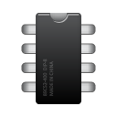
Programmation embarquée
Numérique et Sciences de l’Informatique

Slide 2
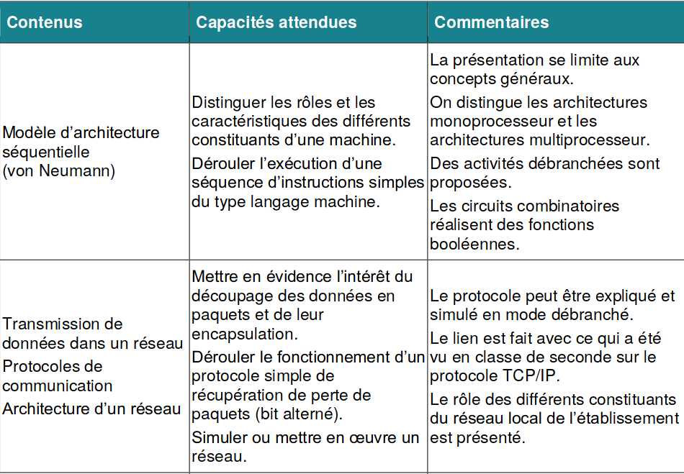
Programme (1/2)

Slide 3
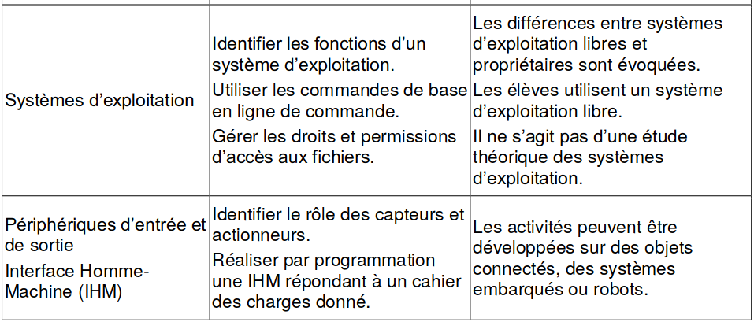
Programme (2/2)

Slide 4
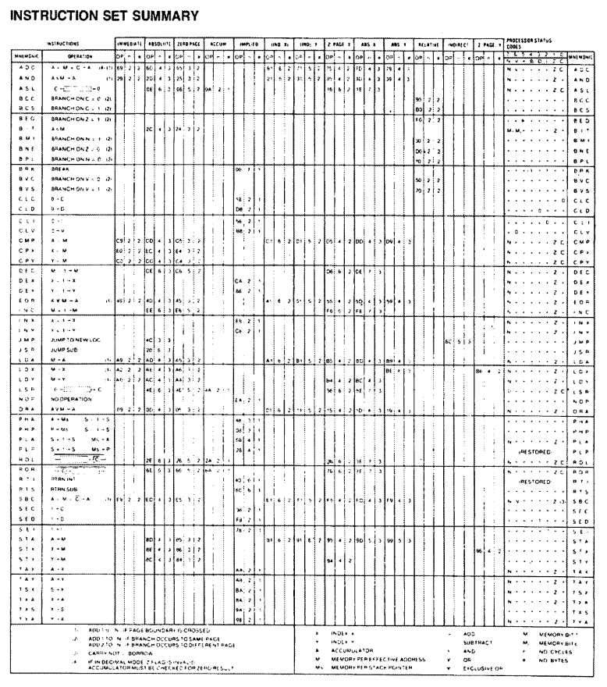
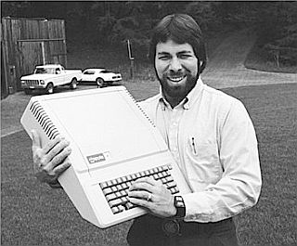
Architecture

Slide 5
Architecture
Exemple de l’Apple II, un des premiers ordinateurs personnels :
  Processeur MOS 6502 8 bit à 1Mhz
  RAM : 4ko
  ROM : 8ko

Slide 6
1979 vs 2019
Processeur | 8bit 1Mhz | 64bit 2.9Ghz
RAM | 4Kio | 16Gio
ROM | 8Ko | 1To
Coeurs | 1 | 8
Affichage | 6 couleurs 280 x 192 | 16 millions de couleurs 1920 x 1080
Réseau | - | Ethernet GigaBit

Slide 7
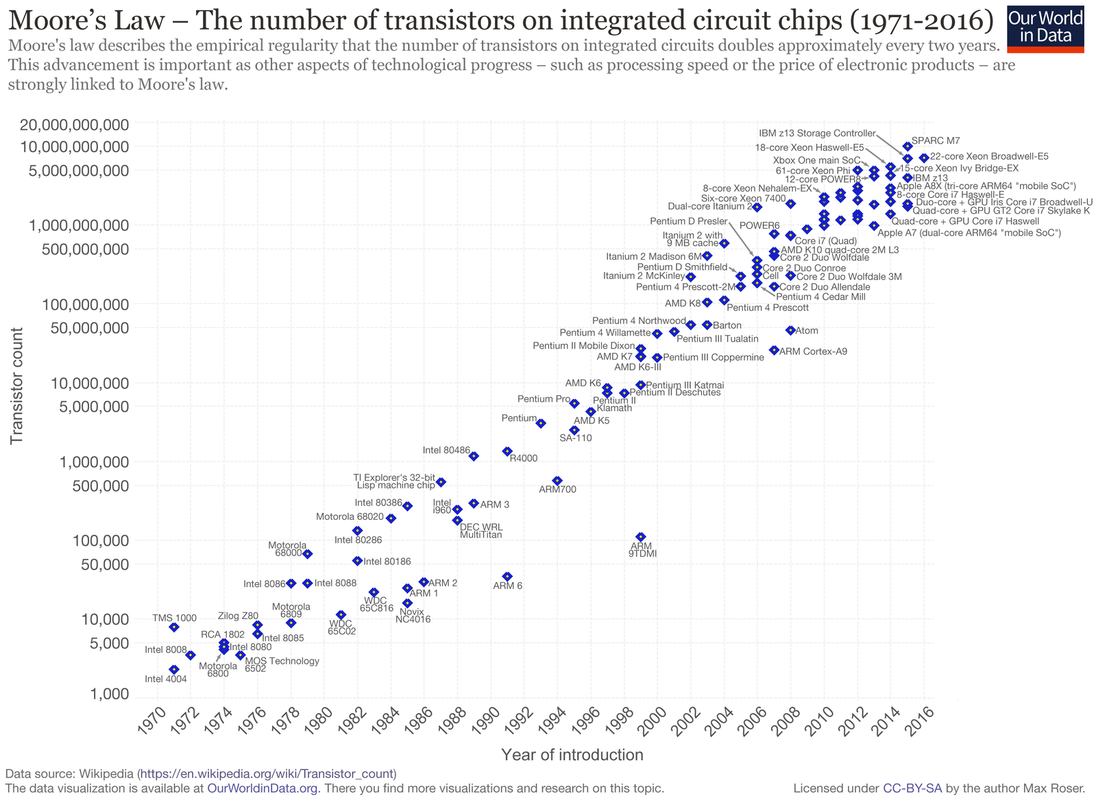
Loi de Moore
« The complexity for minimum component costs has increased at a rate of roughly a factor of two per year »
→ Ne présage évidement pas de l’amélioration de l’expérience utilisateur

Slide 8

Loi de Wirth / May
Cette croissance à créé un fossé entre les développeurs et le matériel
« Software is getting slower more rapidly than hardware becomes faster. »
« Software efficiency halves every 18 months, compensating Moore's law. »

Slide 9
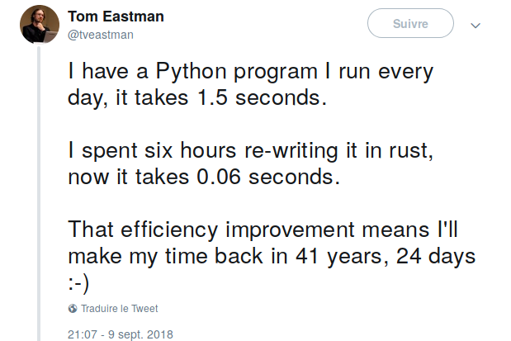
Le logiciel pas toujours à la hauteur ?

Slide 10
Le logiciel pas toujours à la hauteur ?
Logiciel lent
  Windows 10 met 30 minutes à se mettre à jour ...
  ... dans le même temps, on aurait réécrit 5 fois le SSD entier
Logiciel énorme
  Windows 95 pesait 30 Mo ...
  ... l'application clavier de Google (Android) consomme 150 Mo
Logiciel vite obselète

Slide 11
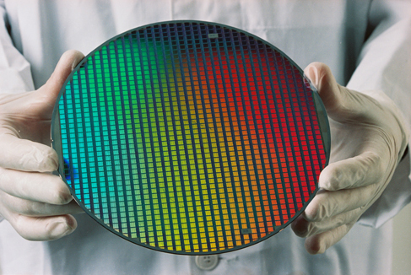
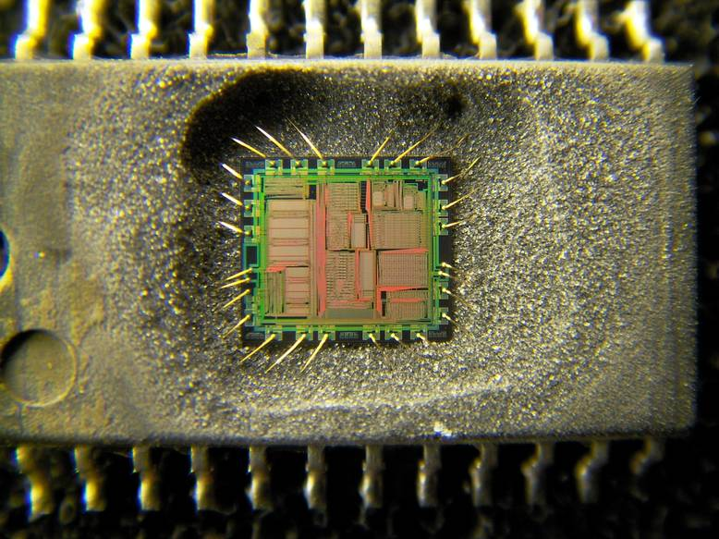
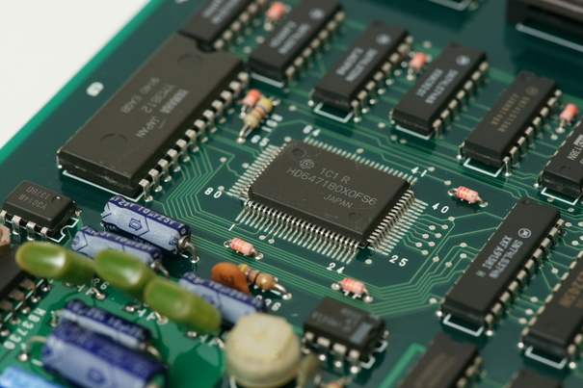
Du silicium au logiciel

Slide 12
Les types de circuits intégrés
Sur un circuit, on peut retrouver :
  Les processeurs (CPU)
  Les microcontrôleurs (MCU)
  Les ASIC/ASSP
  Les DSP
  Les FPGA

Slide 13

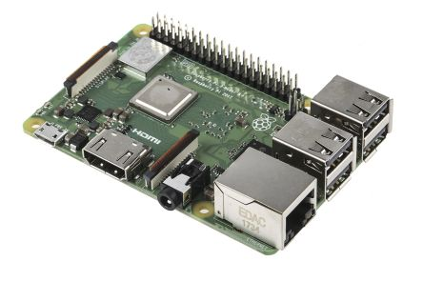
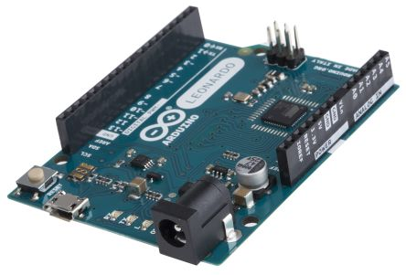
Cartes de développement
PC Portable
Windows
3Ghz
50W
~800€
Raspberry Pi
Linux
800Mhz
5W
~50€
Arduino Uno
Aucun OS
16Mhz
0.2W
~5€

Slide 14
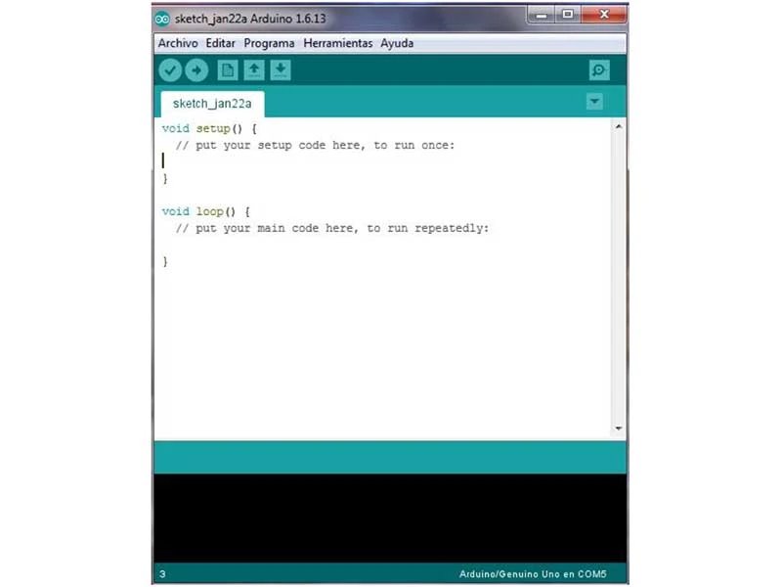
Le cas Arduino

Slide 15
Pas de système d’exploitation
C’est le cas par exemple des cartes Arduino
D’après vous, quels sont les avantages ? Les inconvénients ?

Slide 16
Pas de système d’exploitation
On s’épargne le surcoût mémoire d’un système (raison de l’absence sur Arduino)
→ Pas de préemption, avantage pour mieux maîtriser ce qui se passe, mais très peu pratique pour développer

Slide 17
Pas de système d’exploitation
On s’épargne le surcoût mémoire d’un système (raison de l’absence sur Arduino)
→ Pas de préemption, avantage pour mieux maîtriser ce qui se passe, mais très peu pratique pour développer

Slide 18
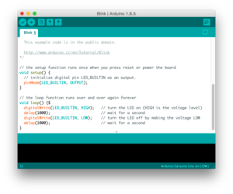
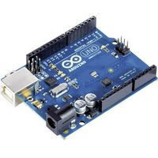
Comment ça marche ?
?
Intel core i7
x86 64 bit
ATmega328P
AVR 8 bit

Slide 19
Comment ça marche ?
L’ordinateur compile le programme pour la carte (différente architecture → on parle de cross-compilation)
Le programme est chargé à bord à l’aide d’un bootloader (programme d’amorçage)
Contrainte :
  l’interpréteur Python est trop lourd pour Arduino, nous programmons donc en C/C++ !

Slide 20
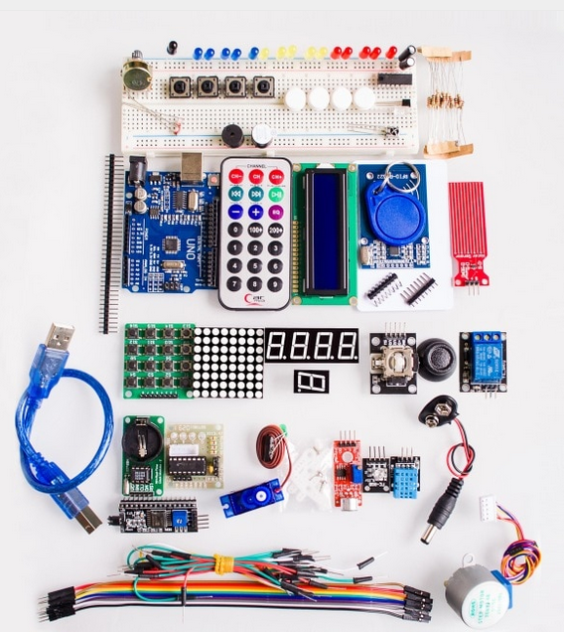
Capteurs et actuateurs
D’un point de vue pratique, on trouve dans le commerce des kits et des capteurs/actuateurs compatibles Arduino

Slide 21
Capteurs et actuateurs
Capteurs
  Température, luminosité, distance, pression, accélération, vitesse de rotation, magnétique (boussole), poids, ...
Actuateur
  Moteurs, servomoteurs, moteurs à pas, moteurs linéaires, électro-aimants ...

Slide 22
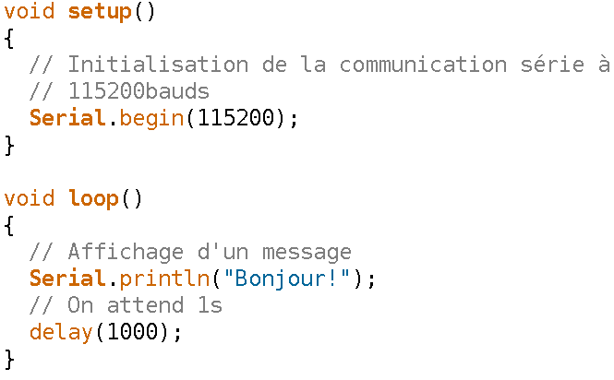
Programmer dans Arduino IDE
Il est possible d’utiliser l’interface série pour afficher des messages :

Slide 23
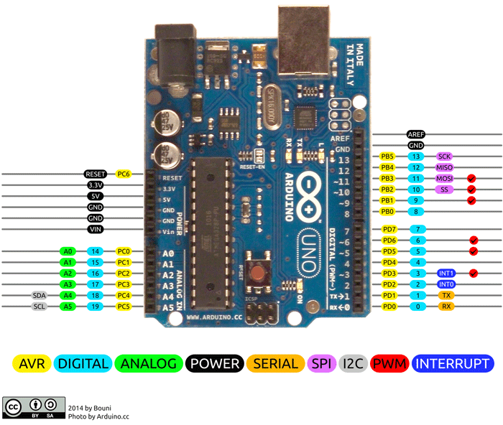
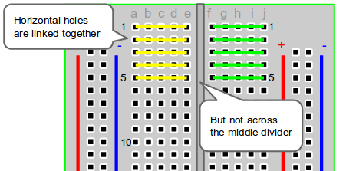
Broches et branchements
Les cartes de développement sont équipées de broches (pin en anglais)
On trouve aussi des platines « breadboard », qui permettent des branchements sans soudure :

Slide 24
Manipulation 1
Entrées/sorties analogiques et digitales

Slide 25
Entrées/sorties générales
Toutes les broches peuvent être utilisées en entrée/sortie digitale
On appelle cela GPIO
  General Purpose Input/Output
Le niveau « 0 » (bas) et « 1 » (haut) correspondent à un niveau voltage (par exemple 0V et 5V)

Slide 26
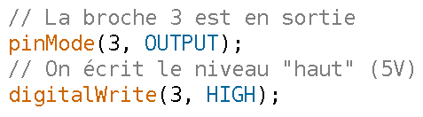
Entrées/sorties générales
Dans Arduino, il faut paramétrer la broche (en sortie OUTPUT ou en entrée INPUT) avec la fonction pinMode, puis on peut contrôler son niveau logique à l’aide de digitalWrite :

Slide 27
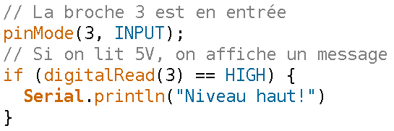
Entrées/sorties générales
De la même manière, on peut mettre une broche en entrée et la lire à l’aide de digitalRead :

Slide 28
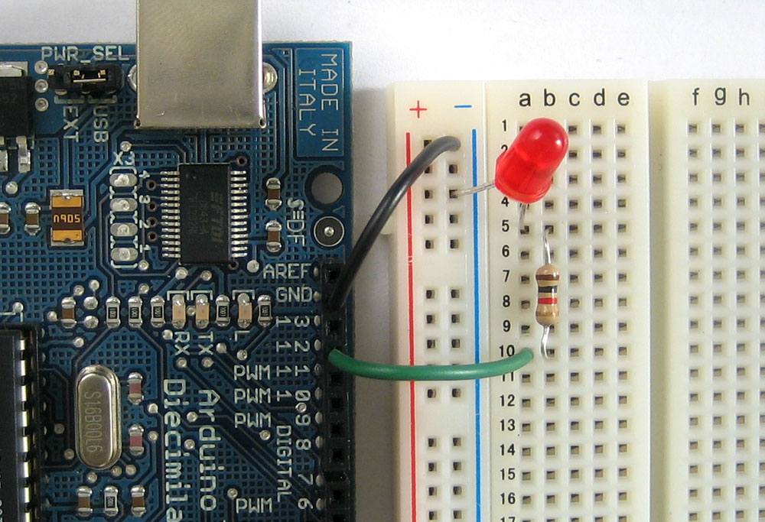
Branchement d’une LED
Voici à quoi ressemble le branchement d’une LED et de sa résistance:

Slide 29
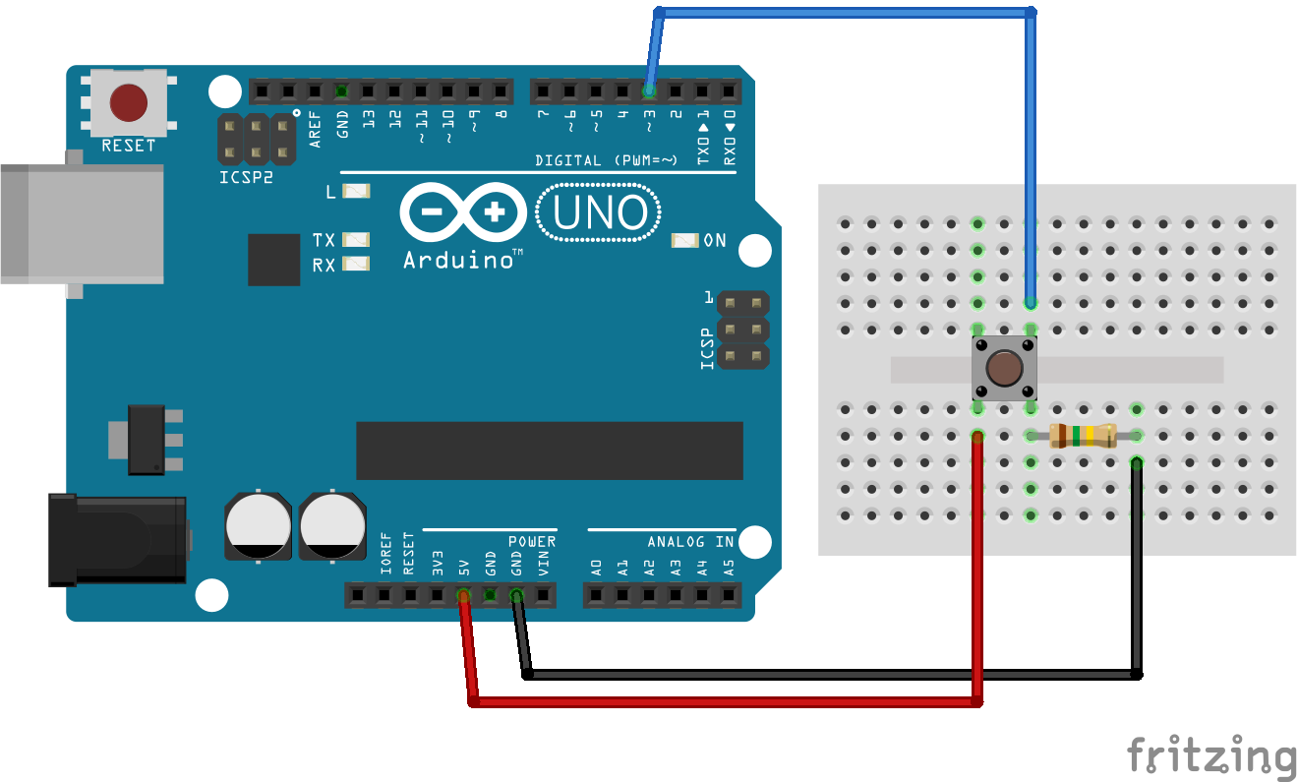

Branchement d’un bouton
Pour lire un bouton, on peut utiliser un branchement similaire à l’image ci-contre.
La résistance ici permet de s’assurer que l’on lit un « 0 » lorsque le bouton n’est pas appuyé (résistance de tirage)
Note : une autre solution est d’activer la
résistance de tirage interne :

Slide 30
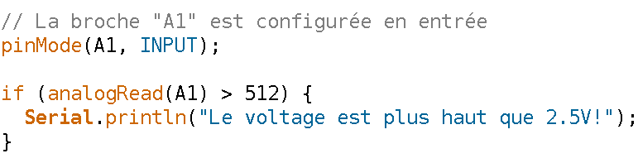
Entrées/sorties analogiques
Les entrées analogiques permettent de mesurer une valeur non-binaire, par exemple entre 0V et 5V. On appelle cela l’échantillonnage par un convertisseur analogique/numérique
Sur Arduino, cette valeur est sur 10 bits (de 0 à 1023) :

Slide 31
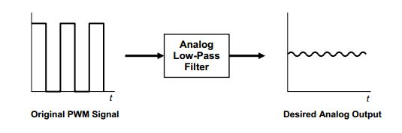
Entrées/sorties analogiques
Dans l’autre sens, il n’est pas possible de produire une valeur analogique à proprement parler, car la carte n’est pas équipée de convertisseur numérique/analogique
Cependant, il est possible de produire un signal carré, dont on règle le rapport cyclique. On nomme ce principe PWM (pulse width modulation):

Slide 32
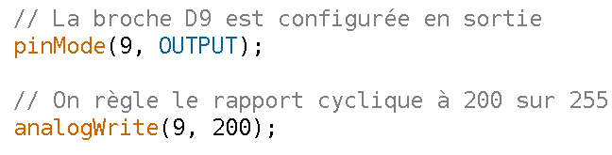
Entrées/sorties analogiques
Arduino permet de faire cela à l’aide de analogWrite :

Slide 33
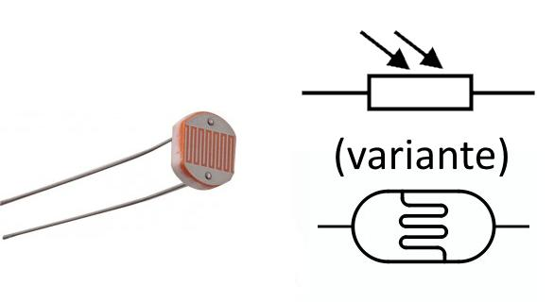
Échantillonnage analogique d’une résistance
Certains capteurs sont en fait des résistances qui varient selon la température ou la luminosité. Comment les échantillonner ?

Slide 34
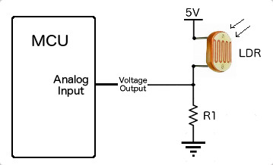
Échantillonnage analogique d’une résistance
On utilise simplement un pont diviseur de tension à l’aide d’une résistance fixe que l’on ajoute :

Slide 35
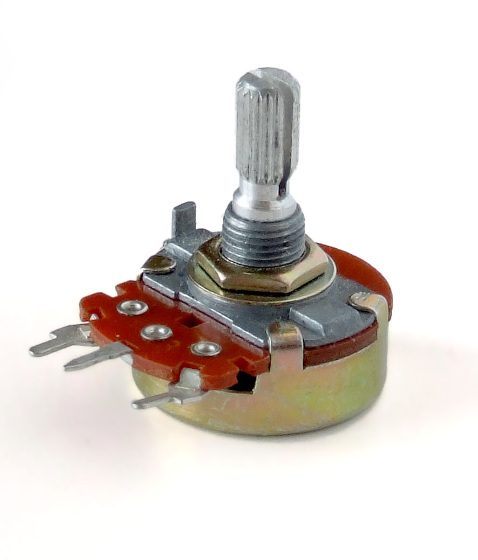
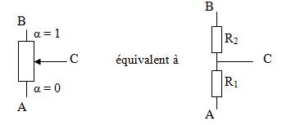
Échantillonnage d’un potentiomètre
Le potentiomètre est un type de capteur qui fonctionne en rotation et qui équivaut au circuit suivant :

Slide 36
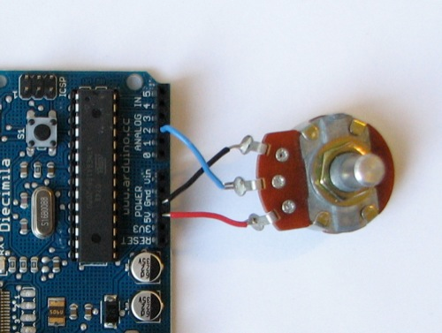
Échantillonnage d’un potentiomètre
Pour l’échantillonner, on applique donc un voltage aux extrémités (par ex. 5V) et on mesure le voltage au point central, qui variera de 0V à 5V :

Slide 37
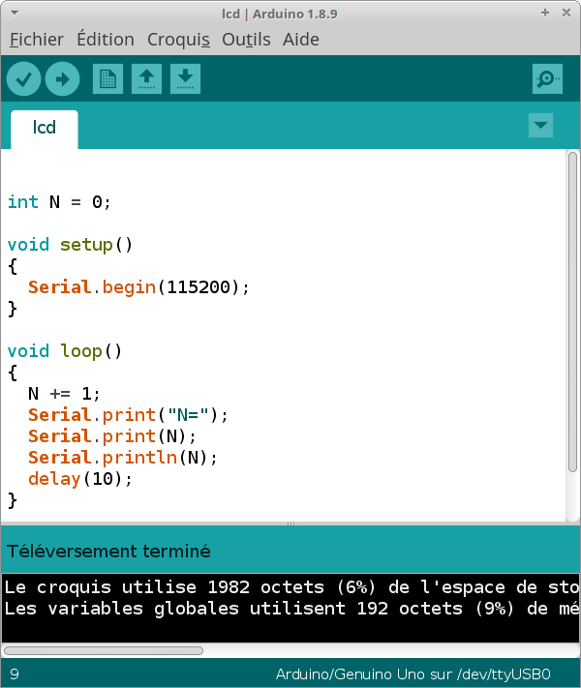
Moniteur série
La carte peut communiquer pendant qu’elle tourne à l’aide du moniteur série
Pour cela, il faut utiliser la même fréquence (baudrate) de communication
[serial-print.ino]

Slide 38
A vous de jouer !
Affichez dans le moniteur série les valeurs du potentiomètre
A l’aide de analogWrite, faites varier l’intensité de la LED en fonction du potentiomètre !
  Attention : le potentiomètre est échantillonné entre 0 et 1023 (10 bits) alors que analogWrite attend une valeur entre 0 et 255 (8 bits)

Slide 39
Manipulation 2
Pilotage de moteurs

Slide 40
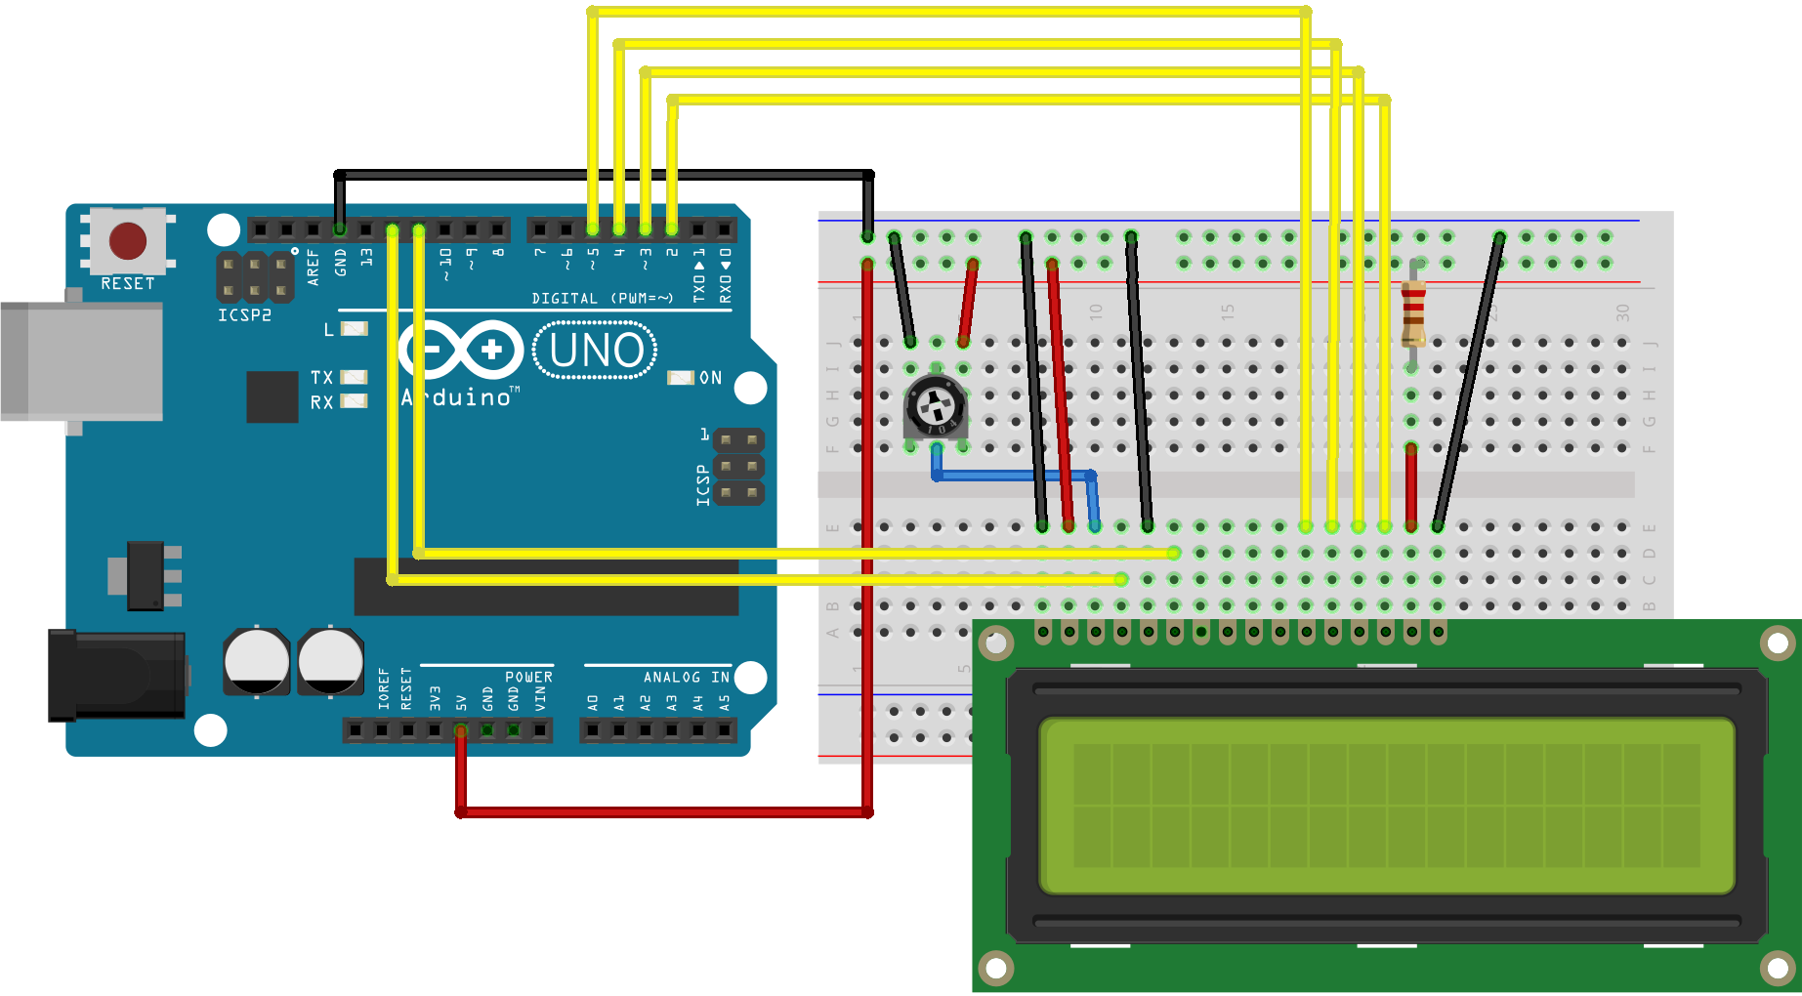
Bus de communication
La carte peut également dialoguer avec des capteurs via des bus de communication (UART, I²C, SPI, …)
Il existe de nombreuses bibliothèques, et la possibilité d’en télécharger des supplémentaires sur internet !

Slide 41
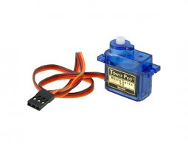
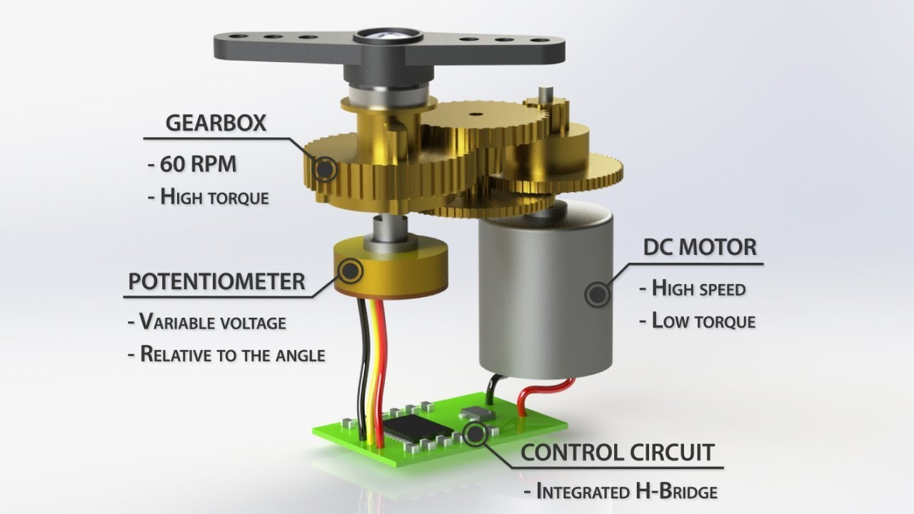
Servomoteurs
Un servomoteur est un actuateur équipé :
  D’un moteur DC
  D’un étage de réduction
  (engrenages / gearbox)
  D’un potentiomètre

Slide 42
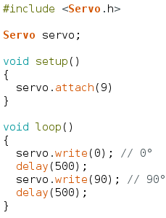
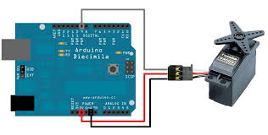
Servomoteurs
La connexion se fait simplement (2 broches d’alimentation + 1 broche de signal), et la communication peut se faire via la bibliothèque « Servo.h » :

Slide 43
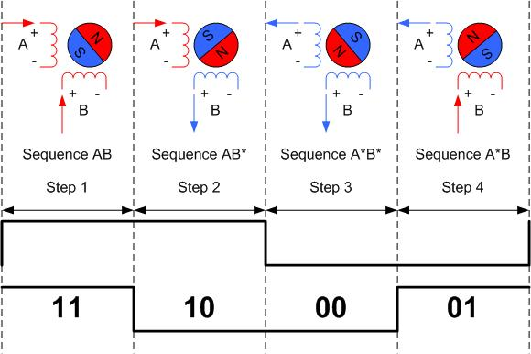
Moteurs à pas
Les moteurs à pas sont basés sur des pôles, en général deux, qui sont activés avec des polarités différentes selon une certaine séquence, par exemple :

Slide 44
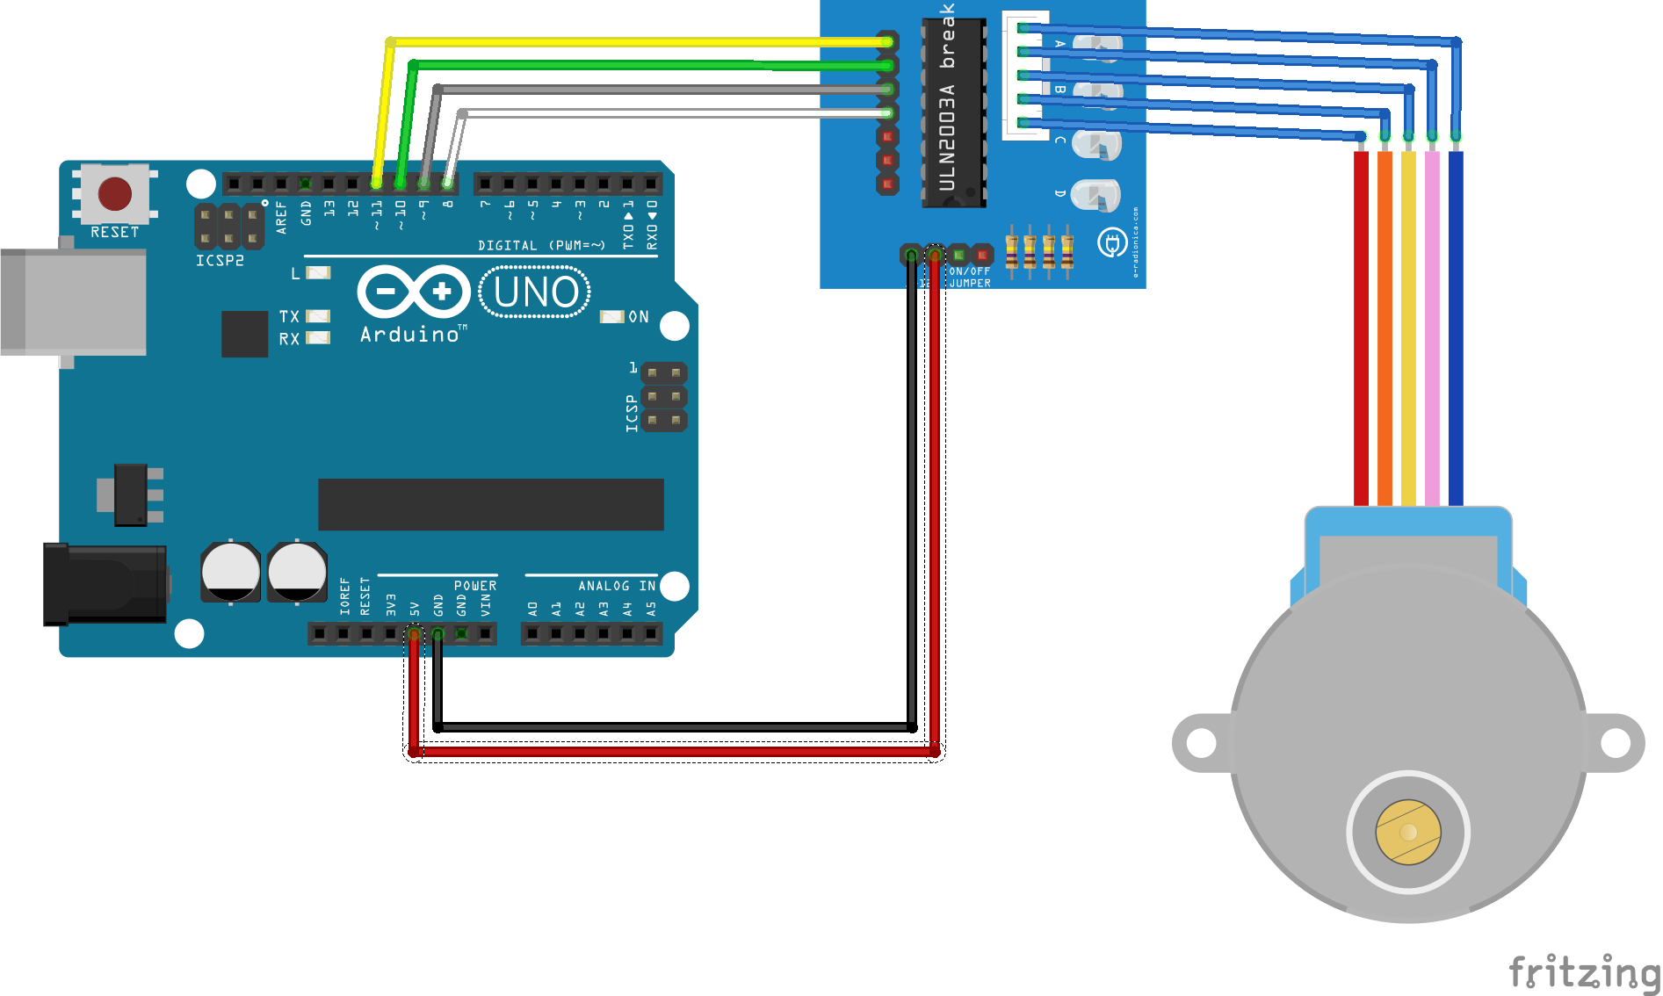
Moteurs à pas
Nous utiliserons une carte de contrôle pour piloter le moteur, qui se branche comme cela :

Slide 45
A vous de jouer !
Cette carte est dotée de 4 broches, IN1, IN2, IN3 et IN4
A partir du tableau ci dessous, faites tourner le moteur dans un sens, puis dans l’autre !
Phase | IN1 | IN2 | IN3 | IN4
1 | HIGH | LOW | LOW | LOW
2 | LOW | HIGH | LOW | LOW
3 | LOW | LOW | HIGH | LOW
4 | LOW | LOW | LOW | HIGH

Slide 46
Manipulation 3
Écran LCD

Slide 47
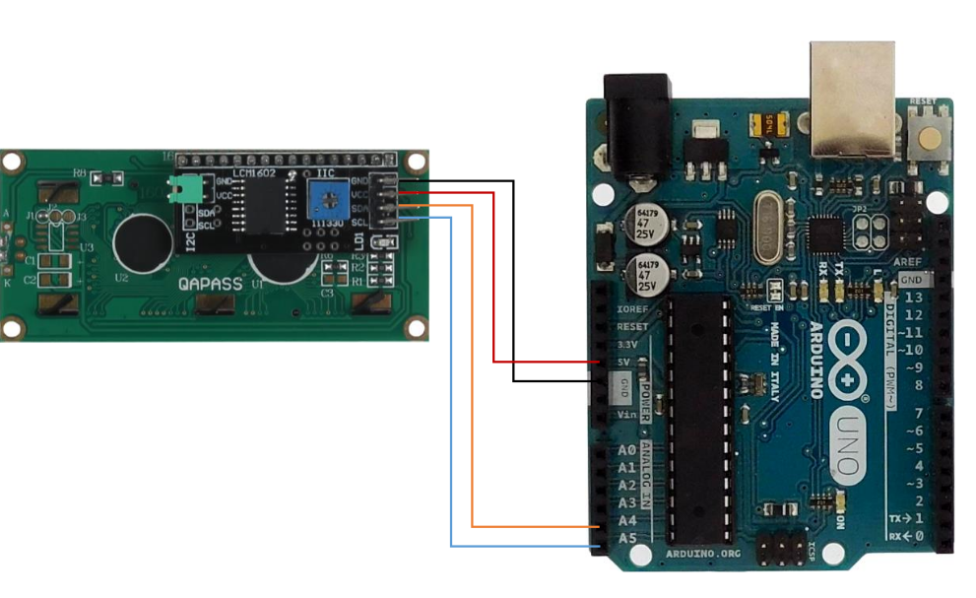
Ecran LCD en I²C
Le kit fourni contient un écran LCD en I²C, pour le brancher nous allons utiliser le câblage suivant :

Slide 48
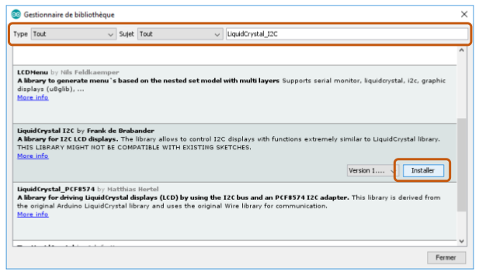
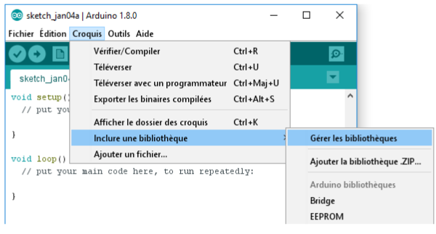
Écran LCD en I²C
Rendez-vous ensuite dans « Gérer les bibliothèques » et installez LiquidCrystal_I2C :

Slide 49
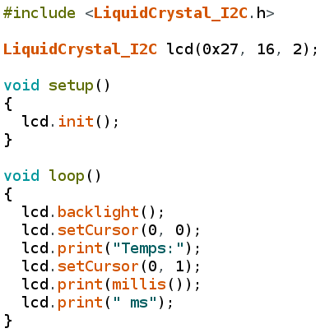
Écran LCD en I²C
Voici un exemple de programme qui affiche le temps écoulé :
  0x27 est l’adresse I²C du périphérique
  16 et 2 sont le nombre de lignes et colonnes
  setCursor permet de se placer sur une ligne et une colonne données
[lcd.ino]

Slide 50
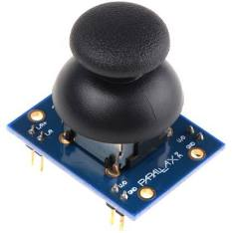
A vous de jouer !
Le kit contient un joystick qui fournit une position X, Y et un bouton appuyable (qui sont des entrées sorties)
Faites le fonctionner, et faites un programme qui déplace un « X » sur l’écran en fonction du joystick !

Slide 51
Manipulation 4
Communication avec Python

Slide 52
Communication avec Python
Il est possible de communiquer avec Python à travers l’interface série
Un premier exemple qui permet d’envoyer des messages du code python vers l’écran LCD :
  [lcd-receive.ino]
  [send.py]

Slide 53
Communication avec Python
Voici un exemple qui fonctionne dans l’autre sens, qui échantillonne le JoyStick et le lis depuis Python :
  [joystick-send.ino]
  [joystick.py]

Slide 54
Récupérer des valeurs
Le programme [read.py] permet de récupérer des valeurs envoyées par Serial.println() et les stocke finalement dans un fichier CSV
Le programme [plot.py] utilise la bibliothèque matplotlib pour dessiner une courbe des valeurs échantillonnées

Slide 55
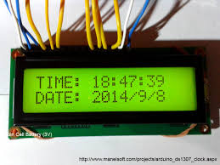
A vous de jouer !
En vous aidant des exemples précédent, ainsi que de [date.py], un programme Python qui affiche la date, ecrivez un programme qui affiche la date sur la première ligne de l’écran LCD, et l’heure sur la deuxième ligne
On devrait voir les secondes bouger !

Slide 56
Il y a encore plein de choses dans le kit que vous n’avez pas utilisé, n’hésitez pas à les découvrir !

